Slide 1
64.
Négation (2)

Slide 2
J’aime les glaces | Je n’aime pas les glaces
J’aime beaucoup les glaces | Je n’aime pas du tout les glaces
Je prends toujours ma voiture | Je ne prends jamais ma voiture
Je prends encore ma voiture | Je ne prends plus ma voiture
J’ai déjà acheté un portable | Je n’ai pas encore acheté de portable

Slide 3
Je connais quelqu’un | Je ne connais personne
Je mange quelque chose | Je ne mange rien
J’aime le chocolat et la crème | Je n’aime ni le chocolat, ni la crème
je ne mange que des gâteaux

Slide 4
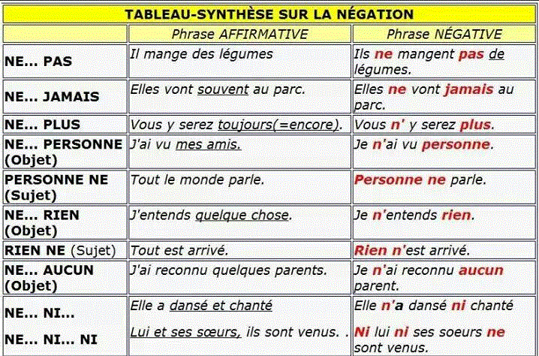

Slide 5
ΠΡΟΣΟΧΗ!
Τα
un – une – des – du – de la – de l’ στον αρνητικό τύπο μετατρέπονται σε de
J’ai de l’argent : je n’ai pas d’argent

Slide 6
(f)
Réponds négativement
Tu voyages toujours en train?
Il habite encore à Anavyssos?
Tu aimes les pâtes ou le riz?
Elle a déjà fini ses devoirs?
Vous aimez beaucoup la mer?
Tu as dit quelque chose?
Ils ont rencontré quelqu’un?

Slide 7
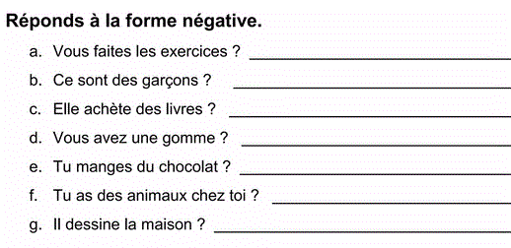
(f)

Slide 8
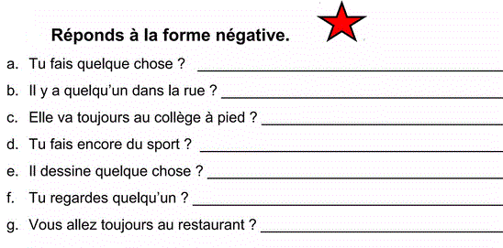
(f)

Slide 9
(f)
Réponds aux questions
Qu’est-ce que tu n’as jamais mangé?
Quel sport tu n’aimes pas du tout?
Quel chanteur tu n’aimes plus?
Quels vêtements tu ne portes jamais?
Tu dors encore la porte ouverte?
Tu regardes tout le temps la télé?

